Slide 1
الحسابات القومية
المحاضرة السابعة
د. مصطفى كامل

Slide 2
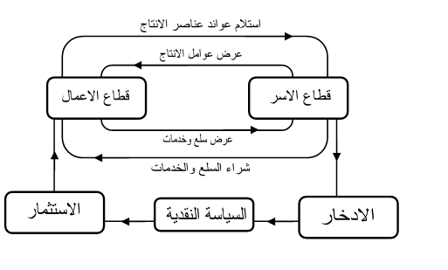
المحاضرة السابعة

Slide 3
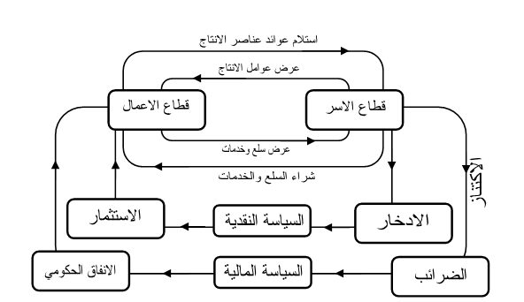
المحاضرة السابعة

Slide 4
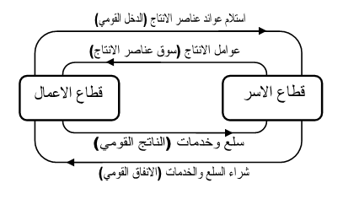
المحاضرة السابعة
تم التطرق الى ثلاثة طرق او صور للناتج وهي الانفاق القومي والناتج القومي والدخل القومي حيث يكون فيها المقدار متساوي ولتبيان ذلك سنستعين بالتدفق الدائري للدخل والانتاج.

